Slide 1

Laravel 5.4
Hà Nội, Tháng 6/2017
T3H

Slide 2
Cấu trúc bài học
Chương 1: Tổng quan
Chương 2: Cài đặt và cấu hình
Chương 3: Cấu trúc thư mục
Chương 4: Routing
Chương 5: Views
Chương 6: Middleware
Chương 7: Request- Response
Chương 8: Redirection
T3H

Slide 3
Cấu trúc bài học
Chương 9: Laravel với CSDL
Chương 10: Lỗi và Quản lý lỗi
Chương 11: Làm việc với Form
Chương 12: Validation
Chương 13: Upload file
T3H

Slide 4
Cấu trúc bài học
Chương 14: Gửi Email
Chương 15: Laravel với Ajax, Vuejs
T3H

Slide 5
Chương 1: Tổng quan về Laravel
Là Framework PHP mã nguồn mở, dựa trên mô hình MVC.
Là Framework PHP được sử dụng phổ biến nhất.
Được phát hành tháng 6 năm 2011 bởi Taylor Otwell.
Các đặc điểm của Laravel:
  Modularity
  Testability
  Configuration management
  Query builder and ORM (Object Relational Mapper)
  Schema builder, migrations, and seeding
  Template engine
  E-mailing
T3H

Slide 6
Chương 2: Cài đặt và cấu hình
Cài đặt Composer
  https://getcomposer.org/download
Cài đặt Laravel.
  composer global require "laravel/installer"
Cấu hình Vhost trên PC và Apache.
  Cấu hình Vhosts trong Apache
  Cấu hình Vhosts trong PC
Tạo dự án Laravel:
  Bằng Composer (Mở cửa sổ command line tại thư mục dự án)
    composer create-project --prefer-dist laravel/laravel blog
  Bằng Laravel installer
    laravel new blog
T3H

Slide 7
Chương 3: Cấu trúc thư mục
Khởi động dự án.
  Php artisan serve (--port=8080).
App - Đây là thư mục quan trọng nhất của dự án.
Bootstrap - Đây là thư mục khởi động dự án
Config: Thư Các Là thư mục cấu hình cho dự án và tương tác với cơ sở dữ liệu:
Database: Thư mục tạo bảng CSDL và Dữ liệu mẫu
public: - Thư mục root của dự án, Đồng thời chứa các thư viện như JS, CSS, Image…
Resources: Thư mục chứa các tài nguyên như Less, SASS, Chuyển ngôn ngữ và Template HTML.
T3H

Slide 8
Chương 3: Cấu trúc thư mục
Storage – Là thư mục kho chứa của dự án như file Upload, bộ nhớ đệm của framework.
test - Thư mục chứa các bài test
vendor: Thư mục chứa các Dependencies của Composer.
T3H

Slide 9
Chương 3: Cấu trúc thư mục
Artisan – Là thư mục kho chứa của dự án như file Upload, bộ nhớ đệm của framework.
Composer.json - Thư mục chứa các bài test
.env: Thư mục chứa các Dependencies của Composer.
.gitignore
Package.json
Phpunit.xml
Server.php
Webpack.mix.js
T3H

Slide 10

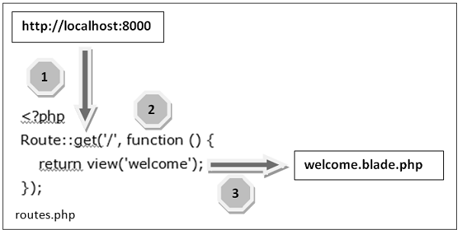
Chương 4: Routing
Thư mục – ./routes
Ví dụ:
T3H

Slide 11
Chương 4: Routing
Routing Parameters:
  Parameters bắt buộc
    Là loại route thể hiện trên url dùng để điều hướng
  Parameters tự chọn
    Là các tham số sau đường dẫn, vd: ?
T3H

Slide 12
Chương 5: Views
Là chữ V trong mô hình MVC.
Thư mục: resources/views.
Hiển thị:
  Tạo file và nội dung trong thư mục views:
  Tạo route trong thư mục routes/web.php
  Nhập đường dẫn theo route trên URL
Blade Templates
  Cấu trúc: - blade.php
  Lưu trữ: - resources/views.
T3H

Slide 13
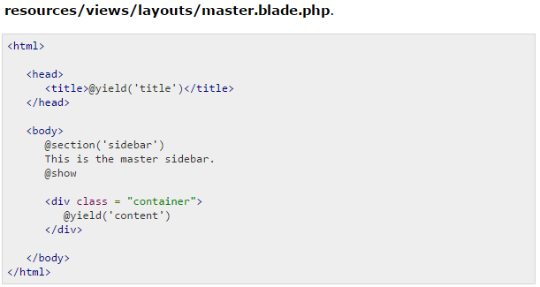
Chương 5: Views
Đường dẫn và cấu trúc Template.
T3H

Slide 14
Chương 5: Views
Extends Master Blade.
Thư mục extends: resources/views/layouts/master.blade.php.
  @yield('title') ->Hiển thị giá trị của title
  @section('sidebar') ->định nghĩa tên của sidebar.
  @show ->Hiển thị giá trị của section
  @yield('content')->Hiển thị giá trị của content
  @extends('layouts.master')->Kế thừa nội dung của trang master
  @endsection or @stop: ->kết thúc section
T3H

Slide 15
Chương 6: Middleware
Tạo bằng command line.
  $ php artisan make:middleware TestMiddleware
Thư mục: app/Http/Middleware.
Chức năng:
Phân loại Middleware
  Global Middleware
  Route Middleware
Đăng ký Middleware
  app/Http/Kernel.php
T3H

Slide 16
Chương 6: Middleware
Bước 1.
  $ php artisan make:middleware RoleMiddleware
Bước 2: app/Http/Middleware/RoleMiddleware.php.
Bước 3: app\Http\Kernel.php
Bước 4: Tạo controller: php artisan make:controller TestController --plain
T3H

Slide 17
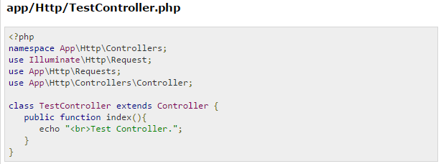
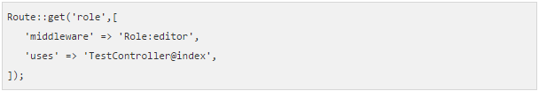
Chương 6: Middleware
Bước 5.
./routes/web.php
T3H

Slide 18
Chương 7: Request - Response
Bước 1.
  $ php artisan make:middleware RoleMiddleware
Bước 2: app/Http/Middleware/RoleMiddleware.php.
Bước 3: app\Http\Kernel.php
Bước 4: Tạo controller: php artisan make:controller TestController --plain
T3H

Slide 19
Chương 8: Redirection
Redirect tới 1 route nào đó.
Gán từ khóa ‘profile’ cho route ‘user/profile’
Thực hành:
  Tạo file
  Cấu hình route
  Nhập url trên address bar
Route::get('user/profile', ['as' => 'profile', function () {
//
}]);
T3H

Slide 20
Chương 9: Laravel với Database
Database mà Laravel hỗ trợ.
  MYSQL
  Postgress
  SQLite
  SQL Server
Truy vấn tới Database:
  Query builder
  Eloquent ORM
Thư mục: config/database.php
T3H

Slide 21
Chương 9: Laravel với Database
Các lệnh artisan.
  Tạo bảng migration:
    .$ php artisan make:migration create_users_table --create=users
  Tạo controller:
    $ php artisan make:controller PostsController (--resource)
  Tạo model:
    $ php artisan make:model Post
  Tạo seeder:
    $php artisan make:seeder UsersTableSeeder
  Tạo bảng và kết nối với DB
    Php artisan migrate
T3H

Slide 22
Chương 9: Laravel với Database
Tương tác với DB - CRUD.
  Create ->Insert record
  Read ->Retrieve record
  Update->Update record
  Destroy/Delete -> Delete record
T3H

Slide 23
Chương 10: Lỗi và Quản lý lỗi
Tắt/Bật hiển thị. -> .env/APP_DEBUG
  Lưu ý: Cần khởi động lại server khi thay đổi cấu hình
  Thay đổ config logging: config/app.php
Trang quản lý lỗi: app\Exceptions\Handler
Tạo file error: resources/views/errors/404.blade.php
Nhập nội dung cho file và xem kết quả trên url
Route::get('/error',function(){
abort(404);
});
T3H

Slide 24
Chương 11: Làm việc với Form
Bằng csrf.
Bằng HTTP service provider.
<form method="POST" action="/profile">
{{ csrf_field() }}
...
</form>
{{ Form::open(array('url' => 'foo/bar')) }}
//
{{ Form::close() }}
T3H

Slide 25
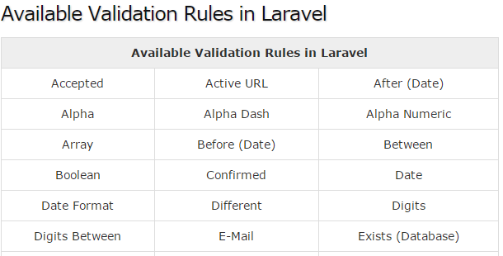
Chương 12: Validation
T3H

Slide 26
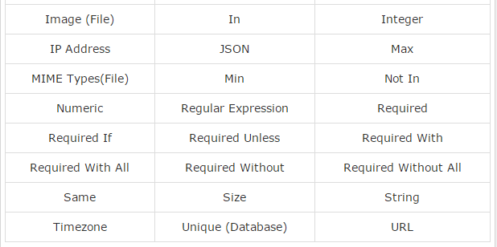
Chương 12: Validation
T3H

Slide 27
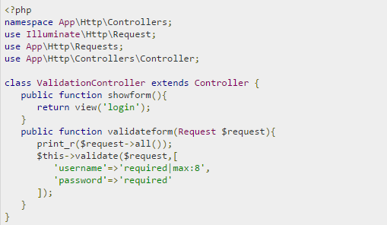
Chương 12: Validation
Thư mục chứa. Illuminate\Support\MessageBag
Laravel cung cấp sẵn hàm validate:
Thực hành:
  $ php artisan make:controller ValidationController –plain
T3H

Slide 28
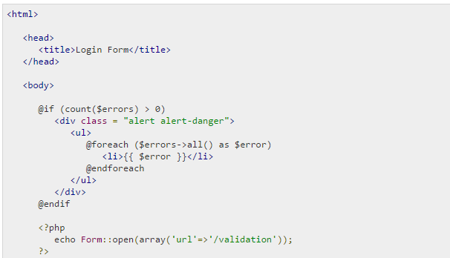
Chương 12: Validation
Tạo file. resources/views/login.blade.php
T3H

Slide 29
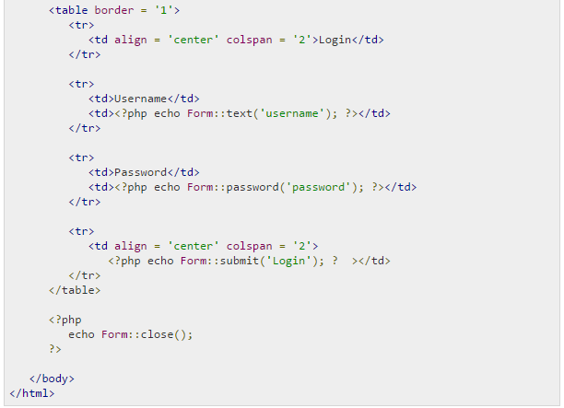
Chương 12: Validation
T3H

Slide 30
Chương 13: Upload Files
Nội dung tạo file/ảnh.
  Form upload
    Input với type = file
    Enctype =‘Multipart/form-data’
  Validate và tạo tên file
    ‘featured’=>’required|image’
    $featured = $request->featured;
    $featured_new_name = time().$featured->getClientOriginalName();
    $featured->move(‘uploads/posts’, $featured_new_name );
  Nơi lưu trữ
    Nơi lưu trữ theo validate: public/uploads/posts
T3H

Slide 31
Chương 14: Gửi Email
Cấu hình
  Step 1
  MAIL_DRIVER = smtp
  MAIL_HOST = smtp.gmail.com
  MAIL_PORT = 587
  MAIL_USERNAME = your-gmail-username
  MAIL_PASSWORD = your-application-specific-password
  MAIL_ENCRYPTION = tls
  Step 2
  php artisan config:cache
  Tạo MailController
T3H

Slide 32
Chương 14: Gửi Email
  Step 3
  php artisan make:controller MailController –plain
  Step 4
  Tạo thư mục: resources/views/mail.blade.php
  Step 5: Tạo các routes
  Route::get('sendbasicemail','MailController@basic_email');
  Route::get('sendhtmlemail','MailController@html_email');
  Route::get('sendattachmentemail','MailController@attachment_email');
T3H

